Slide 1
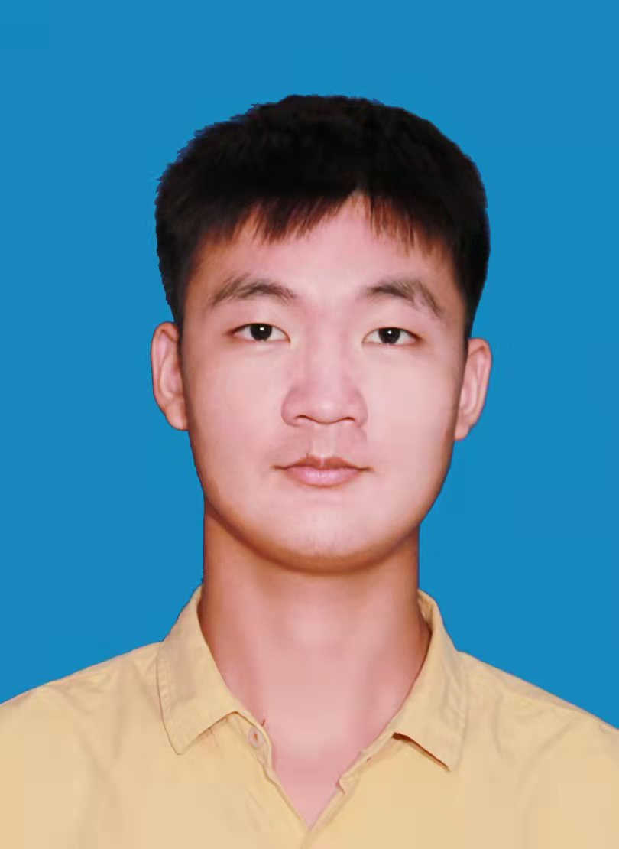


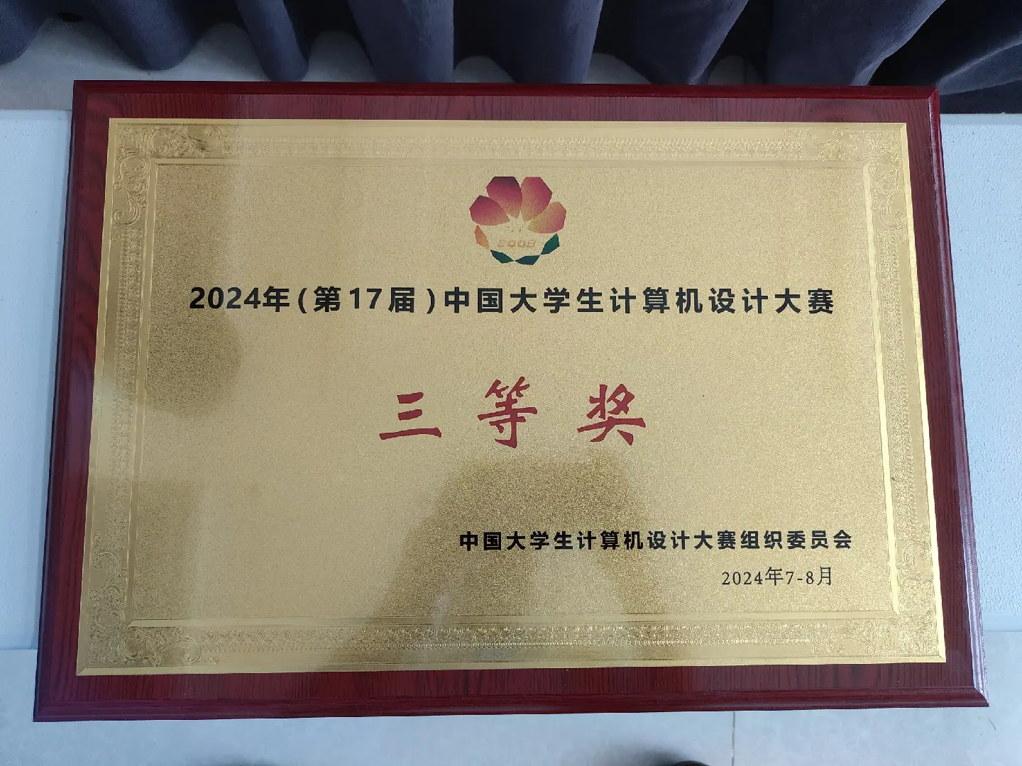


毕业生代表
Dian团队806号队员 赵展 种子2021级
智慧医疗组
后端开发
LLM临床试验推荐算法设计
负责Dian随访v1.8
2023.4
加入Dian团队
2023.8
加入种子班
2024.2
担任智慧医疗组组长
2024.8
带领项目组获中国大学生计算机设计大赛国三
2025
在Dian团队中，我学习了后端开发，服务器运维等相关知识，第一次进行大项目团队协作开发，收获了很多实践经验，同时也留下很多珍贵的回忆。
队员说
“
”

